Slide 1
Análisis de algunos algoritmos de Ordenamiento y Búsqueda
En términos de tiempo

Slide 2

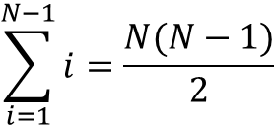
Análisis Algoritmo de Selección
Selección (Tipo_elem a[], int N)
{int i,j,min;
for (i=1;i<N; i++)
{min = i;
for (j=i+1;j<=N; j++)
if(a[j]<a[min]) min = j;
intercambio(a, min, i)
}
}
$$\sum_{i=1}^{N−1}{i=\frac{N(N−1)}{2} }$$
N-1
$$t\left(N\right)=\frac{N(N−1)}{2}+N−1= \frac{N^{2}+N}{2}−1$$
* Tomado del libro Estructuras de datos en C++ de Robert Sedgewick

Slide 3
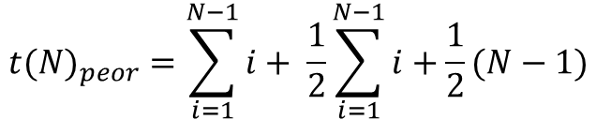
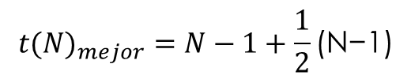
Análisis Algoritmo de inserción
Inserción (Tipo_ elem a[], int N)
{int i,j; Tipo_elem v;
for (i=2; i<=N; i++)
{ j=i; v=a[j];
while(a[j-1]>v && j>1)
{a[j]=a[j-1];
j--;
}
a[j]= v;
}
}
$${t(N)}_{mejor}=N−1+\frac{1}{2}\text{(}\text{N}\text{−1)}$$
$${t(N)}_{peor}=\sum_{i=1}^{N−1}{i+ \frac{1}{2}\sum_{i=1}^{N−1}{i}+\frac{1}{2}(N−1})$$
* Tomado del libro Estructuras de datos en C++ de Robert Sedgewick

Slide 4
Análisis Algoritmo de burbuja
burbuja (Tipo_ elem a[], int N)
{int i, j;
for (i=N; i>=1; i--)
for(j=2; j<=i; j++)
if(a[j-1]> a[j]) intercambio(a,j-1,j);
}
* Tomado del libro Estructuras de datos en C++ de Robert Sedgewick

Slide 5
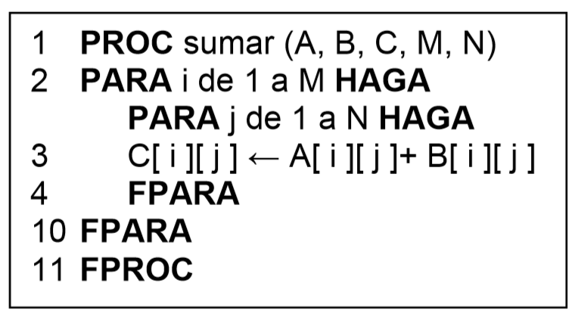
Suma de matrices

Slide 6
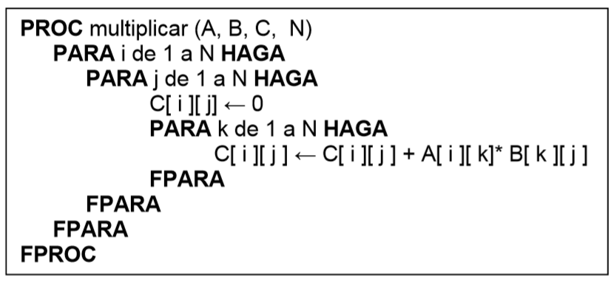
Multiplicación de matrices

Slide 7
Algoritmos de búsqueda
Peor caso |  | Mejor caso
Cuándo | t(n) | Cuándo | t(n)
El elemento buscado está al final o no está | n | El elemento buscado está en la primera posición del arreglo | 1
El elemento buscado es el mayor o es mayor que el último | n | El elemento buscado está en la primera posición del arreglo | 1
El arreglo lógico, tiene tamaño 1 |  | El elemento buscado está en la posición central del arreglo | 1
Secuencial con el arreglo desordenado
Secuencial con el arreglo ordenado
Binaria

Slide 8
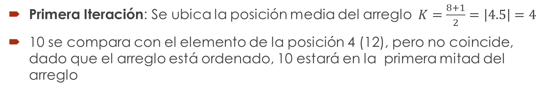
Búsqueda Binaria (Ejemplo)
Se tiene el arreglo A y se asume que el elemento buscado es 10
3 | 7 | 10 | 12 | 18 | 25 | 27 | 28
1 | 2 | 3 | 4 | 5 | 6 | 7 | 8
Primera Iteración: Se ubica la posición media del arreglo $K=\frac{8+1}{2}=\left|4.5\right|=4$
10 se compara con el elemento de la posición 4 (12), pero no coincide, dado que el arreglo está ordenado, 10 estará en la primera mitad del arreglo

Slide 9
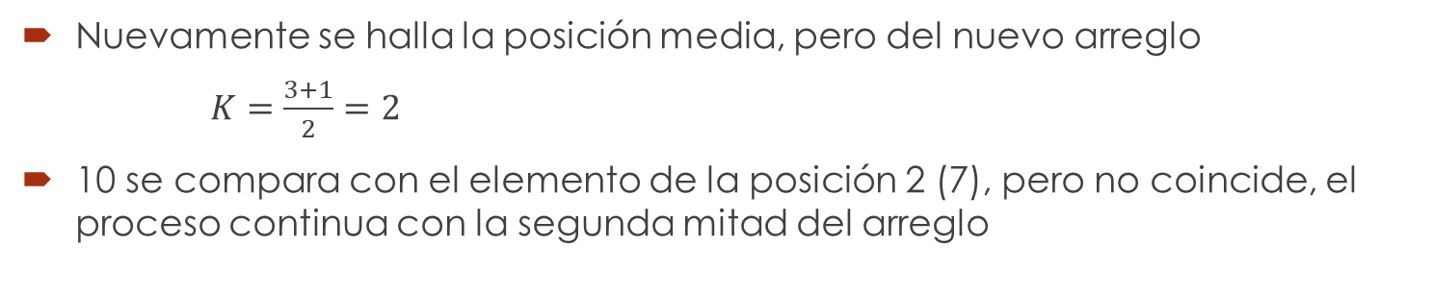
Búsqueda Binaria (Ejemplo)
Segunda Iteración: La búsqueda se reduce a un arreglo lógico que está constituido, teóricamente, por la mitad del arreglo
3 | 7 | 10 | 12 | 18 | 25 | 27 | 28
1 | 2 | 3 | 4 | 5 | 6 | 7 | 8
Nuevamente se halla la posición media, pero del nuevo arreglo
$K=\frac{3+1}{2}=2$
10 se compara con el elemento de la posición 2 (7), pero no coincide, el proceso continua con la segunda mitad del arreglo

Slide 10
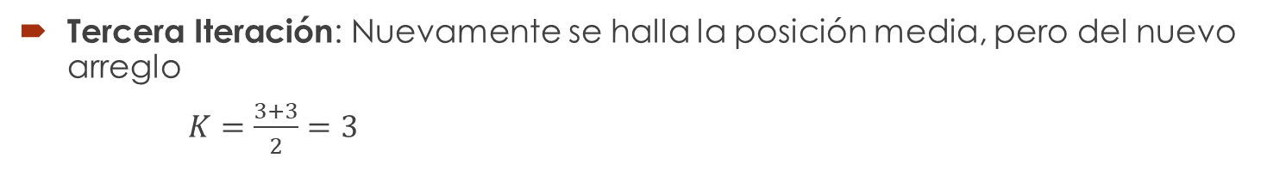
Búsqueda Binaria (Ejemplo)
Tercera Iteración: Nuevamente se halla la posición media, pero del nuevo arreglo
$K=\frac{3+3}{2}=3$
3 | 7 | 10 | 12 | 18 | 25 | 27 | 28
1 | 2 | 3 | 4 | 5 | 6 | 7 | 8
10 se compara con el elemento de la posición 3 y coincide, por lo que el proceso termina.
Repetir nuevamente el ejercicio pero buscando inicialmente el 18

Slide 11
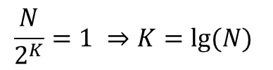
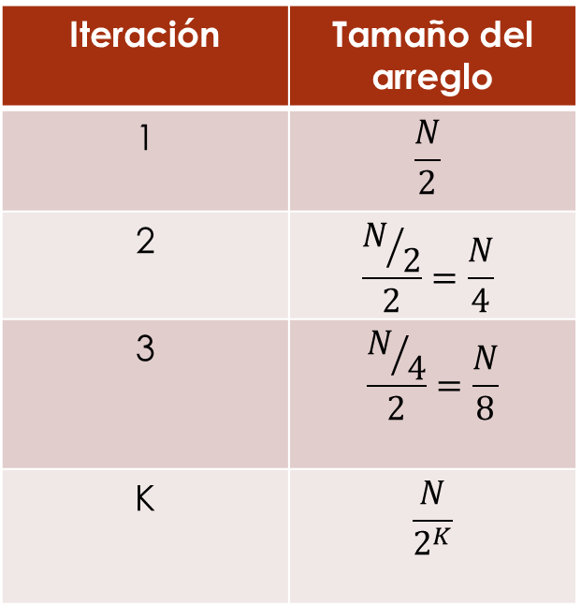
Análisis de la Búsqueda Binaria (peor caso)
Para hallar el t(N) es necesario contar el número de comparaciones en el peor caso, es decir cuando el tamaño del arreglo llega a 1
Iteración | Tamaño del arreglo
1 | $$\frac{N}{2}$$
2 | $$\frac{N/2}{2}=\frac{N}{4}$$
3 | $$\frac{N/4}{2}=\frac{N}{8}$$
K | $$\frac{N}{2^{K}}$$
$$\frac{N}{2^{K}}=1 ⇒K=\lg{(N)}$$

Slide 12
Algoritmo de Ordenamiento Shell
Void ordenshell (tipoElemento a[], int N)
{int i,j,h; tipoElemento v;
for(h=1; h<=N/9; h= 3*h+1);
for(; h>0; h/=3)
for(i=h+1;i<=N; i+=1)
{v=a[i]; j=i;
While(j >h && a[j-h] > v)
{a[j] = a[j-h]; j-=h;}
a[j]=v;
}
}

Slide 13
Cómo funciona el algoritmo Shell?
Hacer la prueba con el siguiente arreglo:
100 | 95 | 90 | 85 | 80 | 75 | 70 | 65 | 60 | 55 | 50 | 45 | 40 | 35 | 30 | 25 | 20 | 15 | 10 | 5
1 | 2 | 3 | 4 | 5 | 6 | 7 | 8 | 9 | 10 | 11 | 12 | 13 | 14 | 15 | 16 | 17 | 18 | 19 | 20
A qué otro algoritmo se parece?
Cuál es el t(N)?

